Slide 1

이튜 신입직원 스터디
UI정의서
Version 0.1
버전 | 날짜 | 개정자 | 개정사유 및 내용
V0.1 | 2021.09.01 | 김태형 | 신규 생성
V0.1.1 | 2021.09.27 | 허용수 | 게시판으로 과제 변경

Slide 2
게시판관리

Slide 3

게시판관리
공지사항
1. 전자정부프레임워크 3.10 설치
2. 게시판 관리용 로컬DB 생성 (MariaDB)
3. (검색조건) 전체, 제목, 내용 中 선택
공지사항
1
Total : 100 | 개씩 보기
전체 ▼
검색어를 입력하세요.
검색
초기화
10
No. | 제목 | 첨부파일 | 작성자 | 작성일자 | 조회
100 | 2021년 산업부, 올해 ‘탄소중립 기술’ R&D 투자 |  | 관리자 | 0000-00-00 | 000
99 | 2021년 산업부, 올해 ‘탄소중립 기술’ R&D 투자 |  | 관리자 | 0000-00-00 | 000
98 | 2021년 산업부, 올해 ‘탄소중립 기술’ R&D 투자 |  | 관리자 | 0000-00-00 | 000
97 | 2021년 산업부, 올해 ‘탄소중립 기술’ R&D 투자 |  | 관리자 | 0000-00-00 | 000
96 | 2021년 산업부, 올해 ‘탄소중립 기술’ R&D 투자 |  | 관리자 | 0000-00-00 | 000
95 | 2021년 산업부, 올해 ‘탄소중립 기술’ R&D 투자 |  | 관리자 | 0000-00-00 | 000
94 | 2021년 산업부, 올해 ‘탄소중립 기술’ R&D 투자 |  | 관리자 | 0000-00-00 | 000
93 | 2021년 산업부, 올해 ‘탄소중립 기술’ R&D 투자 |  | 관리자 | 0000-00-00 | 000
92 | 2021년 산업부, 올해 ‘탄소중립 기술’ R&D 투자 |  | 관리자 | 0000-00-00 | 000
91 | 2021년 산업부, 올해 ‘탄소중립 기술’ R&D 투자 |  | 관리자 | 0000-00-00 | 000
<<
<
1
2
3
4
5
>
>>
등 록

Slide 4
게시판관리
공지사항(상세)
1.
공지사항
(*) 필수입력항목
제목 (*) | 공지사항 제목
작성자 | 홍길동 |  | 작성일자 | 0000-00-00
상단고정 | 고정
내용 (*) | 구미전자정보기술원 공고 2021-54호 『5G 기반 VR· AR 디바이스 개발지원센터 구축』으로 도입된 신규장비에 대해 아래와 같이 장비사용료를 안내드립니다. 관련 문의 : 구미전자정보기술원 시험분석연구센터 OOO 선임연구원 054-000-0000
첨부파일 | 공지사항1.hwp 공지사항2.hwp 공지사항3.hwp
목 록
삭 제
수 정
다음글 | 다음글이 없습니다.
이전글 | 2021 공지사항002

Slide 5


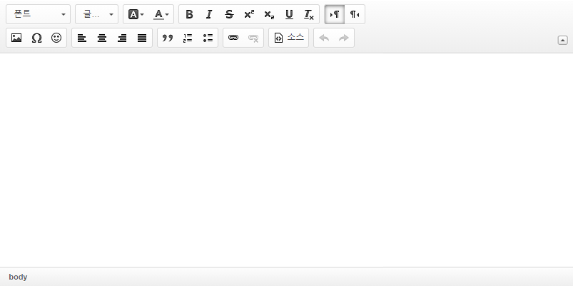
게시판관리
공지사항(등록)
※ 등록화면과 수정화면은 동일
1. 첨부파일 5개 등록 제한
공지사항
(*) 필수입력항목
제목 (*)
작성자 |  |  | 작성일자
상단고정
내용 (*)
첨부파일 | ※ 첨부파일 당 최대 5MB까지 업로드 가능하며, 최대 5개까지 등록할 수 있습니다.
 | 첨부파일1.hwp [X] 첨부파일2.jpg [X] 첨부파일3.pdf [X]
(현재날짜표시)
고정
1
파일선택
취 소
등 록

